Slide 1
磁盘和光盘技术课件
制作: 钱光明

Slide 2
主要内容:1
磁表面存储器基本原理；
磁表面数据记录方式;
磁盘结构；
编址、数据格式及主要指标
当代磁盘重要技术* ；
光盘技术*；

Slide 3
1.磁表面存储器基本原理
特点：1）存储容量大，位价格低；
2）介质可重复使用；
3）信息可长期保存；
4）非破坏性读出；
5）存取速度慢；
6）机械结构复杂；
7）对工作环境要求较高。

Slide 4
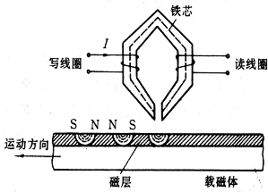
1表面存储信息原理图：
文献图

Slide 5
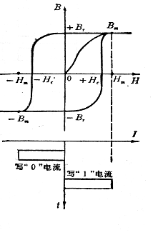
1磁性材料的物理特性：
B---磁感应强度
H---外加磁场强度
I----电流
矩形磁滞回线
磁性材料被磁化后，
工作点总在磁滞回线上。剩磁状态+Br , －Br。
写“1”后,即使外磁场撤消,仍剩+Br.
写“0”后,即使外磁场撤消,仍剩-Br.
文献图

Slide 6
2.数据记录方式1
形成不同写入电流波形的方式-----记录方式。
归零制（RZ）
不归零制（NRZ0）
见“1”就翻不归零制（NRZ1）
调相制（PM或PE）
调频制（FM）
改进调频制（MFM）

Slide 7
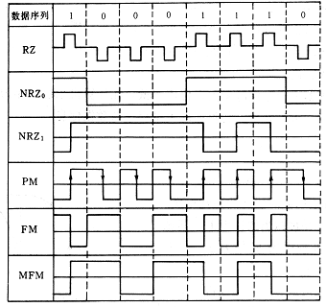
连续
两零
或以上
文献图

Slide 8
主要考虑3个问题：
①. 空白磁化区(抗干扰问题)：不要企图留下空白磁化区，因为实际上不好做到完全空白。
②. 同步能力：例如考虑时钟误差问题，“读数据时”和“写数据时”的时钟难以做到高度一致。
③. 带宽利用率：过多的变化将浪费元件的带宽。

Slide 9
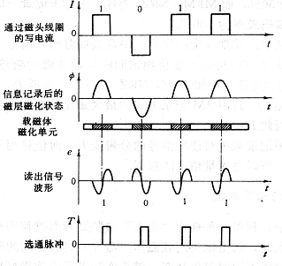
1读写波形举例*：归零制（RZ）
文献图

Slide 10
3.磁盘结构
教材中称磁盘属直接存取存储器
单面信息分布：
磁道
记录
扇区

Slide 11
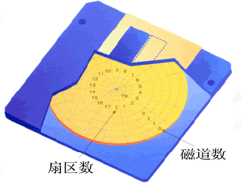
曾经的软盘:
算一算一共可有多少个记录？
文献图

Slide 12
硬盘分类：
① 移动头，固定盘片（盘片不能单独取下） ；
② 移动头，可换盘片（盘片可脱机保存）；
③ 固定头盘（多道多头）；
存取速度快，省去找道时间，结构复杂。
④ 温彻斯特盘（属移动头固定盘片）；
美国加州坎贝尔市Winchester大街的 IBM研究所。
密封组合式的磁盘。
防尘性能好，可靠性高，对环境要求不高。
广泛应用。

Slide 13
多盘片结构：
①定位驱动系统：
驱动磁头寻道。 步进电机---精度低，用于软驱； 音圈电机---精度高，速度快。
②主轴系统：带动盘片稳定旋转。
③数据转换系统：控制数据的读写。
相关概念:
柱面

Slide 14
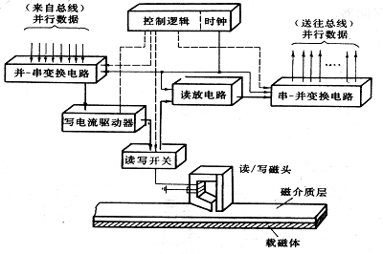
磁
盘
驱
动
器
基
本
组
成*：
文献图

Slide 15
4.编址、数据格式及主要指标
编址和记录格式举例（IBM3740软盘系统）：
驱动器号 盘面号 磁道号 扇区号
磁道开始
地址
CRC
记录开始
用户数据
CRC
…
以记录为单位.
每用户数据: 实际128个字节.（许多磁盘一般为512个字节，也可以是变长的。）

Slide 16
主要指标：
1）存储密度：
道密度（TPI）是沿磁盘半径方向单位长度上的磁道数，单位为道／英寸。
位密度（BPI）是磁道单位长度上记录的二进制代码的位数，单位是位／英寸。
如果内外圈扇段数一样，显然最内圈n磁道位密度最大.
2）存储容量：
非格式化容量；格式化容量。
3）平均存取时间
平均定位时间等于平均找道时间与平均等待时间之和。
4）数据传输率
读写磁头定位之后，可以根据磁盘的转速与存储密度来决定信息的传输速率。单位时间从磁盘中读他或写入信息的数量，称为数据传输速率。单位是b/s或B/s。

Slide 17
传统计算题*：
一个由 3 个盘片组成的硬盘，共 4 个记录面，转速为 7200转/分，盘面有效记录区外直径为 30cm，内直径为 l0cm，记录位密度为 250位/mm，磁道密度为 8道/mm，每磁道分16个扇区，每扇区 512字节。
单面磁道数=(30cm/2-10cm/2)* 10 * （8道/mm）=800道；
格式化前：字节数/ 磁道=3.1415926 *（ 10cm * 10） * （250位/mm）=9817B；
格式化前：容量=（面数4）* （800道/面） *(9817B/道)=31414400B≈30MB;
厂商会称31MB。
格式化后：字节数/ 磁道=（扇区数16）*（512字节/扇区）=8KB；
格式化后：容量=（面数4）*（800道/面）*（8KB/道）=25600KB=25MB;
数据传输速率=（（7200转/分）/ 60 ）* 9817 B = 1178040B/秒≈ 1150KB/S；
厂商会称1178KB/S 。

Slide 18
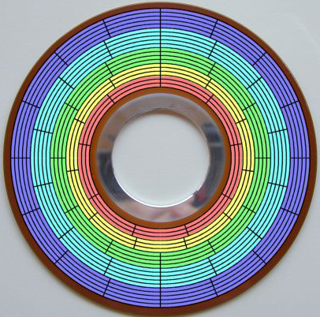
5.当代磁盘重要技术*
（1）. Zoned-bit recording（ZBR 区位记录）：
磁道被分组（这种磁道组称为zone），里圈磁道的扇区数目较少，外圈磁道的扇区数目较多。
文献图

Slide 19

（2）.垂直存储：将现有盘片磁物质的磁场方向旋转90°-------使磁粒子的排列方式与盘片垂直。
例：希捷barracuda 7200.10硬盘，采用垂直记录技术，突破1000G，共用四片250GB，转速7200rpm，缓存容量16MB，采用SATA 3Gbps接口。
（3）MR(磁阻磁头)和GMR(巨磁阻磁头)： 使用检测磁变换的磁阻传感器。
文献图

Slide 20
6.光盘技术*1
光盘存储器的特点
1)存储密度高
存储密度：记录介质单位长度或单位面积内所能存储的二进制位数。
2)非接触式读／写
软磁盘：磁头接触盘面进行读／写，盘面容易被磁头划伤。
硬盘：浮动磁头和盘面虽未接触，但其距离已小到亚微米级，存在着碰擦的危险。
光盘：信息的读写是靠经过聚焦的激光束进行的。透镜的出射面到介质表面通常有距离1～2mm，不可能接触。

Slide 21
3)盘面抗污染
光盘盘片可以带有透明保护层，激光束可以穿过lmm厚的透明层聚焦。记录介质被密封，免受污染。
4)保存时间长
以激光束在薄膜上蚀出坑形微孔来记录信息，信息的保存寿命长。
5)使用方便
一般都是盒式光盘，便于携带。
6)价格低
易于大量复制，其位价格相对很低。

Slide 22
光驱工作原理：
写入：被调制信号送调制器。调制后的光束由跟踪反射镜反射至聚焦系统再射向光盘，在记录介质上记录信息。
读出：写人光束不起作用。小功率（数mw）读出光束经光束分离器将从光盘反射回的读出光信号导人光电探测器，由光电探测器输出电信号。

Slide 23
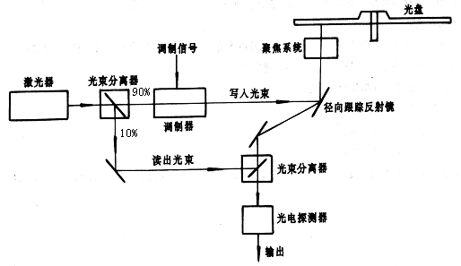
文献图

